Slide 1
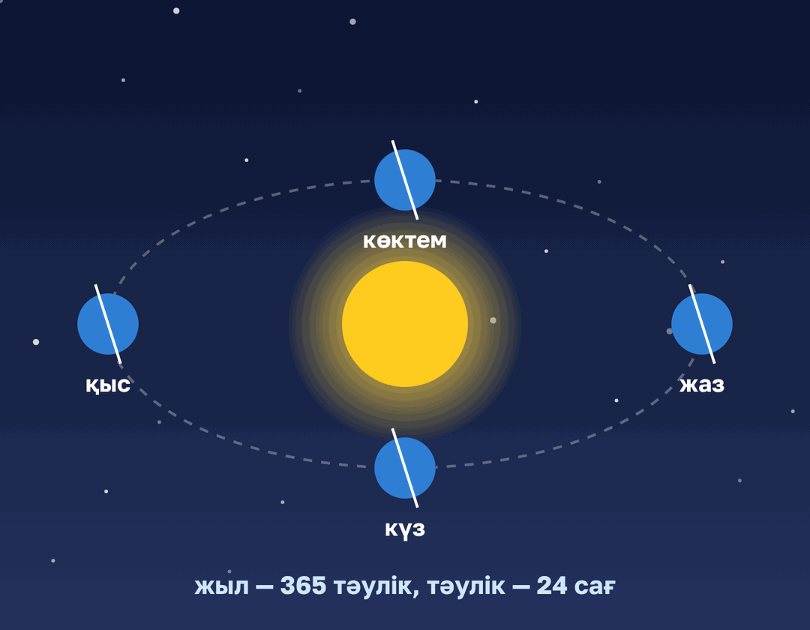
7-СЫНЫП · ЖЕР ЖӘНЕ ҒАРЫШ
Күнтізбе негіздері (тәулік, ай, жыл)
Notes:
Ұйымдастыру. Құндылық: Бірлік және ынтымақ. «Бірлік бар жерде – тірлік бар» (халық мақалы).

Slide 2
Неліктен жазда күн ұзақ, ал қыста қысқа? Жер Күнге жазда жақын болғандықтан ба?
?
Notes:
Ой қозғау: оқушылардың болжамын тыңдап, тақтаға жазыңыз. Өткен тақырыпты еске түсіру — «Ойлан – жұптас – бөліс»: «Күн жүйесі.» тақырыбынан есте қалған ең маңызды 2 нәрсені жеке ойланып, жұппен талқылап, сыныппен бөліседі.

Slide 3
Бүгін үйренеміз
1
2
3
Тәулік, ай, жыл ұғымдарының астрономиялық негізін түсіндіреді
Жыл мезгілдерінің ауысуын Жер осінің көлбеулігімен түсіндіреді
Күн мен түннің ұзақтығының ендікке байланысты өзгеруін сипаттайды
3
Notes:
Оқу мақсаты: 7.7.1.3 – жыл мезгілдерінің ендіктерге байланысты ауысуы және күн мен түннің ұзақтығын түсіндіру

Slide 4
ЖАҢА ҰҒЫМ
Тәулік
Жердің өз осінен бір рет айналу уақыты (≈24 сағ).
4
Notes:
Жаңа білім — «Топтық постер»: Топтар оқулық мәтіні бойынша А3 постер (сызба + формула + мысал) жасап, 1 минутта қорғайды.

Slide 5
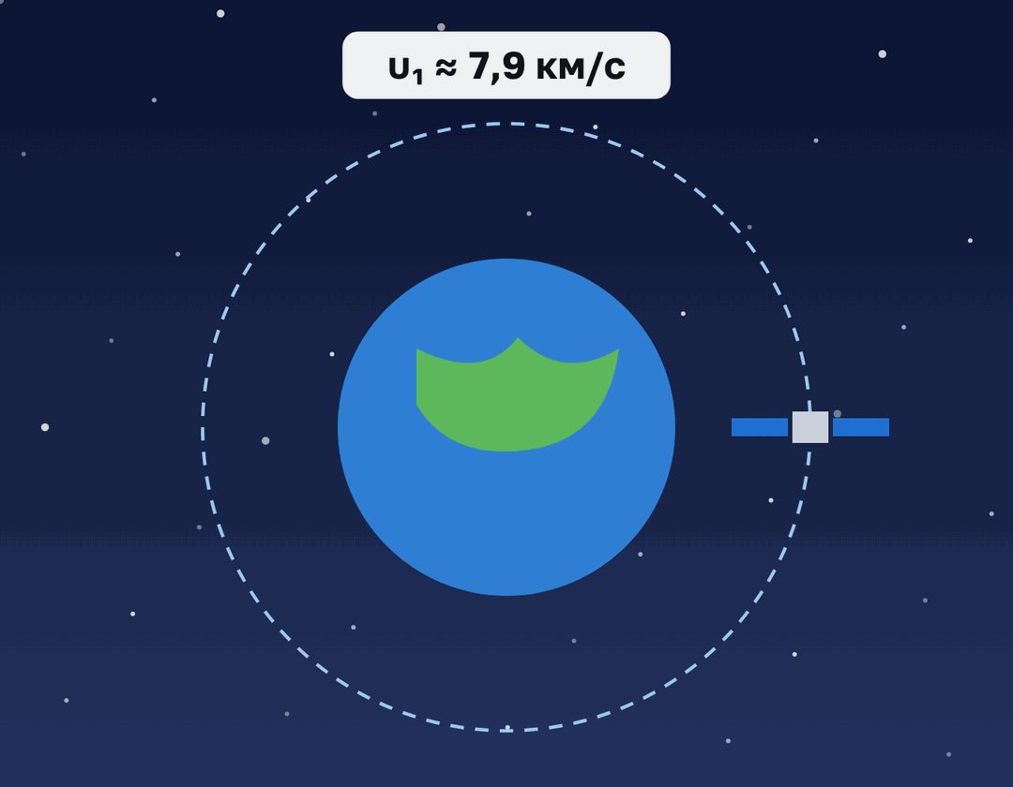
ЖАҢА ҰҒЫМ
Жыл
Жердің Күнді бір рет айналу уақыты (≈365,25 тәулік) – әр 4 жылда кібісе жыл.
5

Slide 6
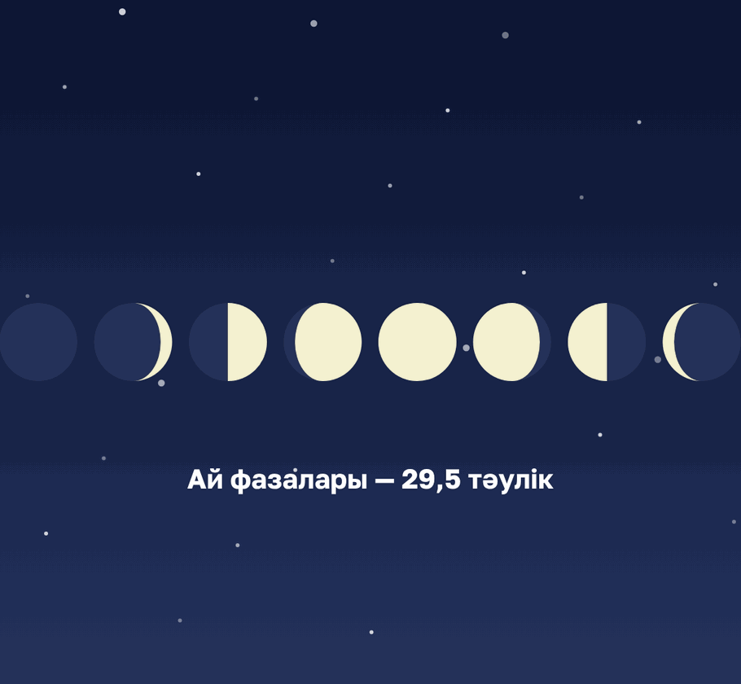
ЖАҢА ҰҒЫМ
Жыл мезгілдерінің ауысуы
Ай – Айдың фазаларының толық ауысуы (≈29,5 тәулік).
Жер осі орбита жазықтығына 66,5° (перпендикулярдан 23,5°) көлбеу – жыл мезгілдерінің ауысу себебі.
Ендік артқан сайын жаз бен қыстағы күн ұзақтығының айырмасы артады.
6

Slide 7
Сұрақ
Жыл мезгілдерінің ауысу себебі:
Айдың әсері
Жер осінің орбитаға көлбеулігі
A
B
B
Күннің жарығы өзгеруі
Жер мен Күн арасы өзгеруі
C
D
7
Notes:
Жылдам тексеріс: оқушылар саусақпен 1–4 көрсетеді немесе «Сынып» режимінде телефоннан жауап береді.

Slide 8
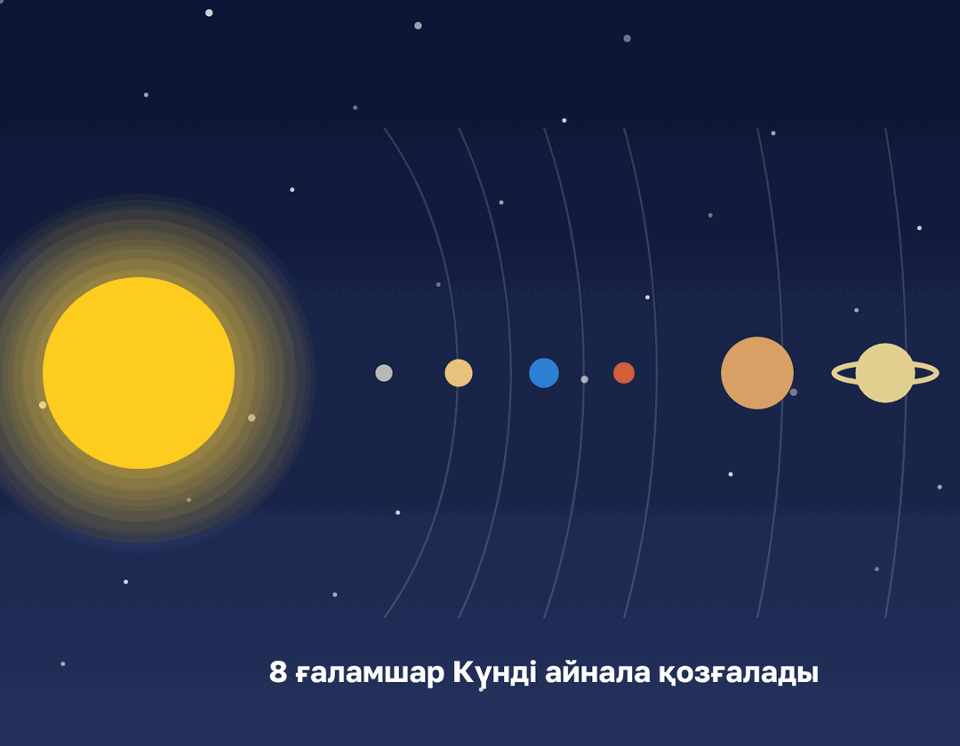
Сұрақ
Күн жүйесіндегі ең үлкен ғаламшар:
Юпитер
A
A
Жер
B
Нептун
C
Сатурн
D
8
Notes:
Жылдам тексеріс: оқушылар саусақпен 1–4 көрсетеді немесе «Сынып» режимінде телефоннан жауап береді.

Slide 9
A Түсінемін
Тәулік, ай, жыл қандай астрономиялық құбылыстарға негізделген?
ЖАУАБЫ
Тәулік – Жердің өз осінен айналуы; ай – Айдың Жерді айналуы; жыл – Жердің Күнді айналуы.
9
Notes:
Практикалық жұмыс — «Жүргізуші – штурман» (жұптық жұмыс): Жұптың бірі есепті шығарады («жүргізуші»), екіншісі әр қадамын тексеріп, түзетеді («штурман»); келесі есепте рөлдер ауысады.. Саралау: А — бәріне, B — көпшілігіне, C — жоғары деңгейге. ЕББҚ: терминдер сөздігі (қазақша – орысша) және сызбалар; толтырылған үлгі есеп және бос орынды толықтыру тапсырмасы.

Slide 10
B Қолданамын
Неліктен 21 наурыз бен 23 қыркүйекте күн мен түн теңеседі? Наурыз мейрамымен байланысын түсіндір.
ЖАУАБЫ
Күн экватордың тура үстінде – күн мен түннің теңелуі; Наурыз – көктемгі теңелу.
10
Notes:
Сергіту сәті: Көзге арналған жаттығу. Көзбен «8» санын салу, алысқа және жақынға кезек қарау.

Slide 11
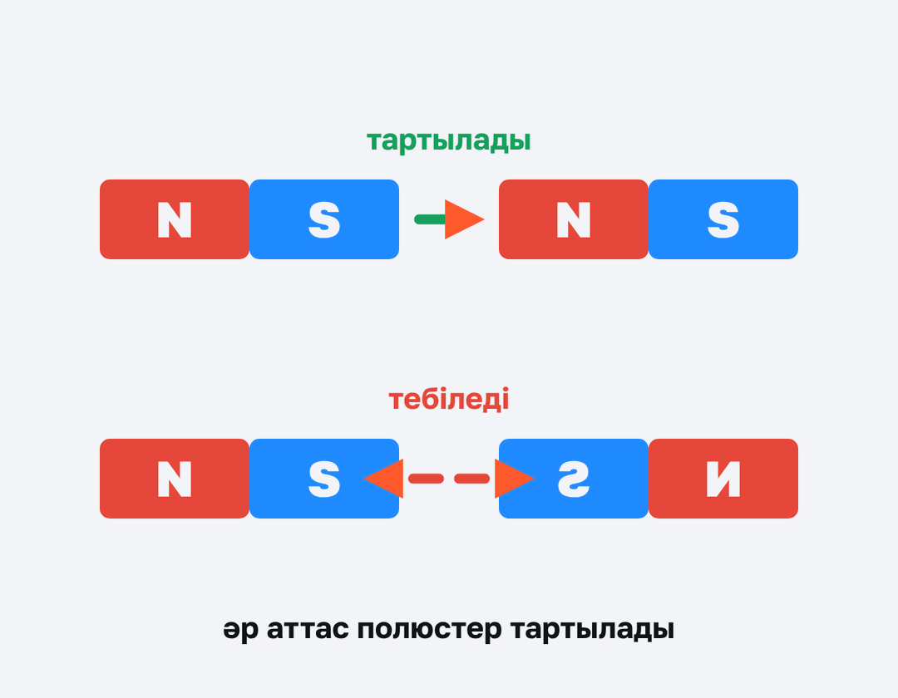
C Талдаймын
Жер осі көлбеу болмаса (90°), жыл мезгілдері болар ма еді? Солтүстік полюсте неліктен жарты жыл күн, жарты жыл түн?
ЖАУАБЫ
Мезгіл болмас еді; полюсте ось көлбеулігіне байланысты жарты жыл Күн көкжиектен жоғары/төмен.
11

Slide 12
Сұрақ
Ай — Жердің:
Табиғи серігі
Ғаламшары
A
A
B
Жұлдызы
Кометасы
C
D
12

Slide 13
Есте сақта
Тәулік — Жердің өз осінен бір рет айналу уақыты (≈24 сағ)
Жыл — Жердің Күнді бір рет айналу уақыты (≈365,25 тәулік) – әр…
Ай – Айдың фазаларының толық ауысуы (≈29,5 тәулік)
13

Slide 14
Үй тапсырмасы
§42; 3 сұрақ.
A
Шам мен глобуспен жыл мезгілдерін модельдеу.
B
Қазақтың дәстүрлі күнтізбесі (мүшел, тоғыс) туралы хабарлама.
C
14

Slide 15
Синквейн
1
2
3
4
5
1 зат есім — тақырып
2 сын есім
3 етістік
4 сөзді сөйлем
1 сөз — синоним
15
Notes:
Рефлексия: тақырыптың негізгі ұғымына 5 жолдан тұратын синквейн құрау.. Кері байланыс: Mentimeter

Slide 16
Сабаққа рахмет!

